Slide 1
Könyvtári óra
dátum

Slide 2
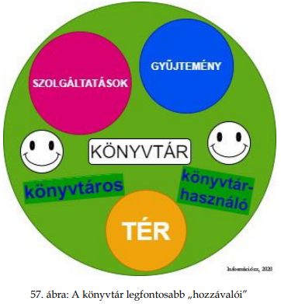

Slide 3
SZABÁLYOK
Mit szabad / nem szabad csinálni a könyvtárban?
illemszabályok
könyvtári szabályok
GYŰJTEMÉNY
Mit gyűjt a könyvtár?
INFORMÁCIÓT
DOKUMENTUMOKAT
pl. :
könyv (nyomtatott)
elektronikus (CD, DVD)
folyóiratok, magazinok
HELY
A könyvtár részei:
kölcsönző rész
olvasóterem
KÖNYVTÁR
Szolgáltatások
Mit lehet csinálni a könyvtárban?
kölcsönzés
helyben használat
tájékoztatás
internethasználat
folyóiratok olvasása
rendezvények
versenyek
szakkörök (újságíró)
Könyvtártípusok:
országos
felsőoktatási
közművelődési
iskolai
egyházi
ELRENDEZÉS
Mi alapján vannak elhelyezve a könyvek?
Ábécé rend – szépirodalmi művek
TÉMA szerint – ismeretközlő, kézikönyvek

Slide 4
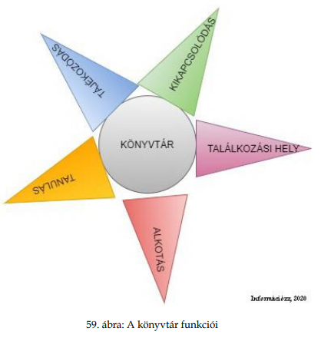

Slide 5
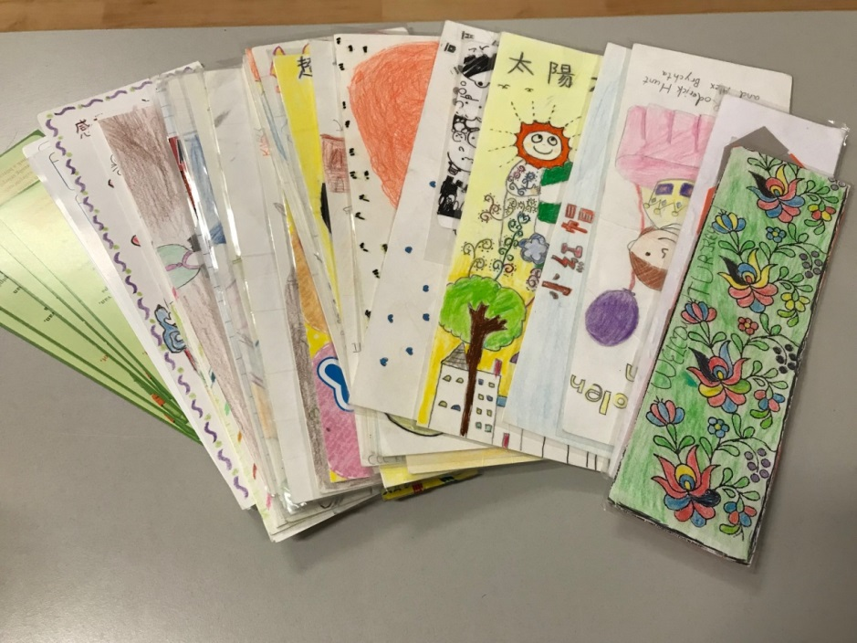
ŐRJEGY
A könyv helyét őrzi a polcon a kölcsönzés és a válogatás közben.

Slide 6
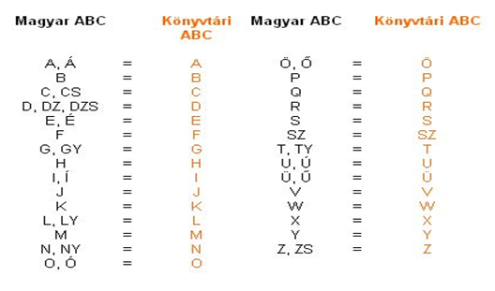
KÖNYVTÁRI ÁBC
29 betűből áll
csak rövid magánhangzók
A hosszú magánhangzókat rövid párjaikkal egyenrangúnak kell tekinteni (a=á; e=é)
egyjegyű mássalhangzók
Kivétel: SZ
Minden betűt egytagúként veszünk figyelembe
(cs = c+s)

Slide 7
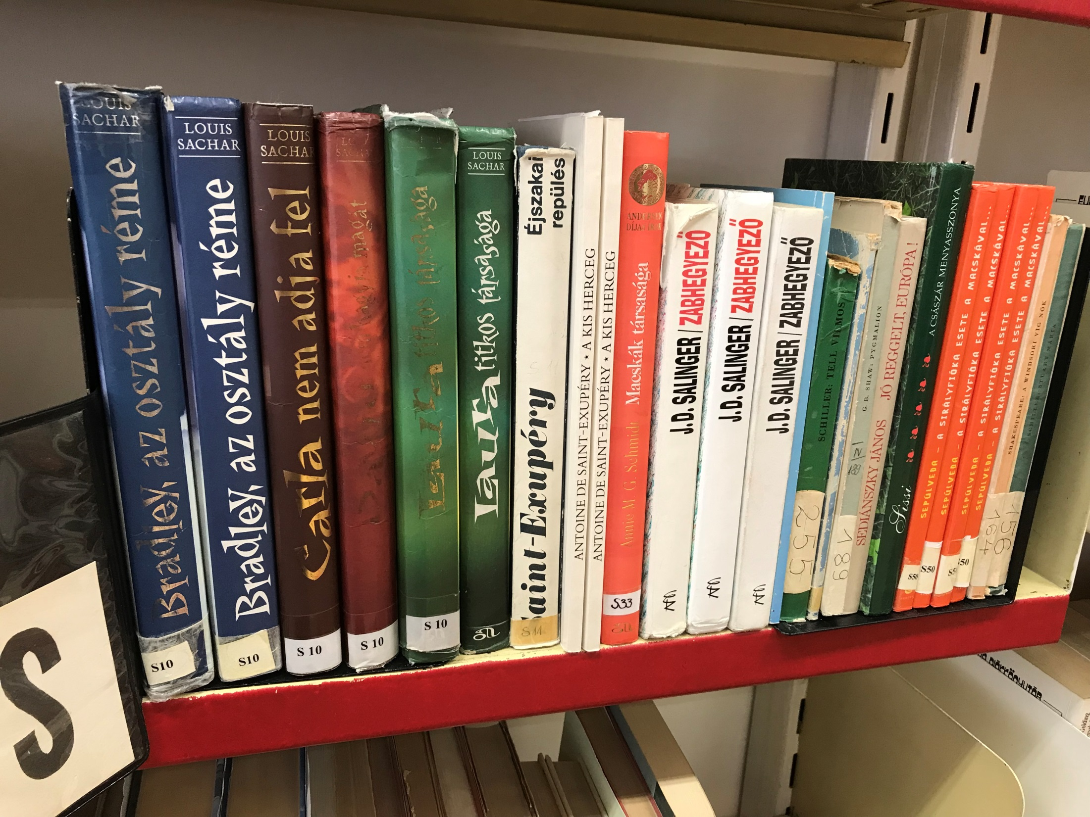

Slide 8
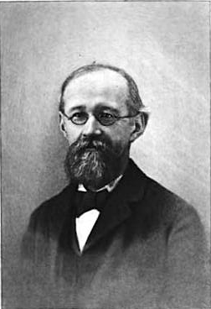
Charles Ammi Cutter
1837 – 1903
amerikai könyvtáros
Az ő nevéhez fűződnek a
Cutter-számok
Ez egy alfanumerikus kód, amely egyrészt tartalmazza a szerző nevének kezdő betűjét, valamint a hozzá tartozó arab számot.
Ez a kód egy Cutter-táblázat alapján kerül meghatározásra.

Slide 9
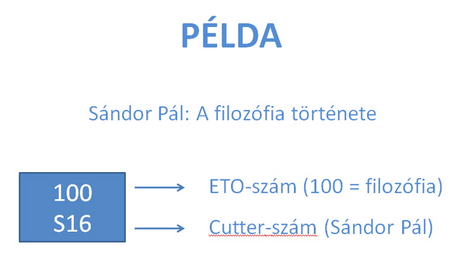

Slide 10
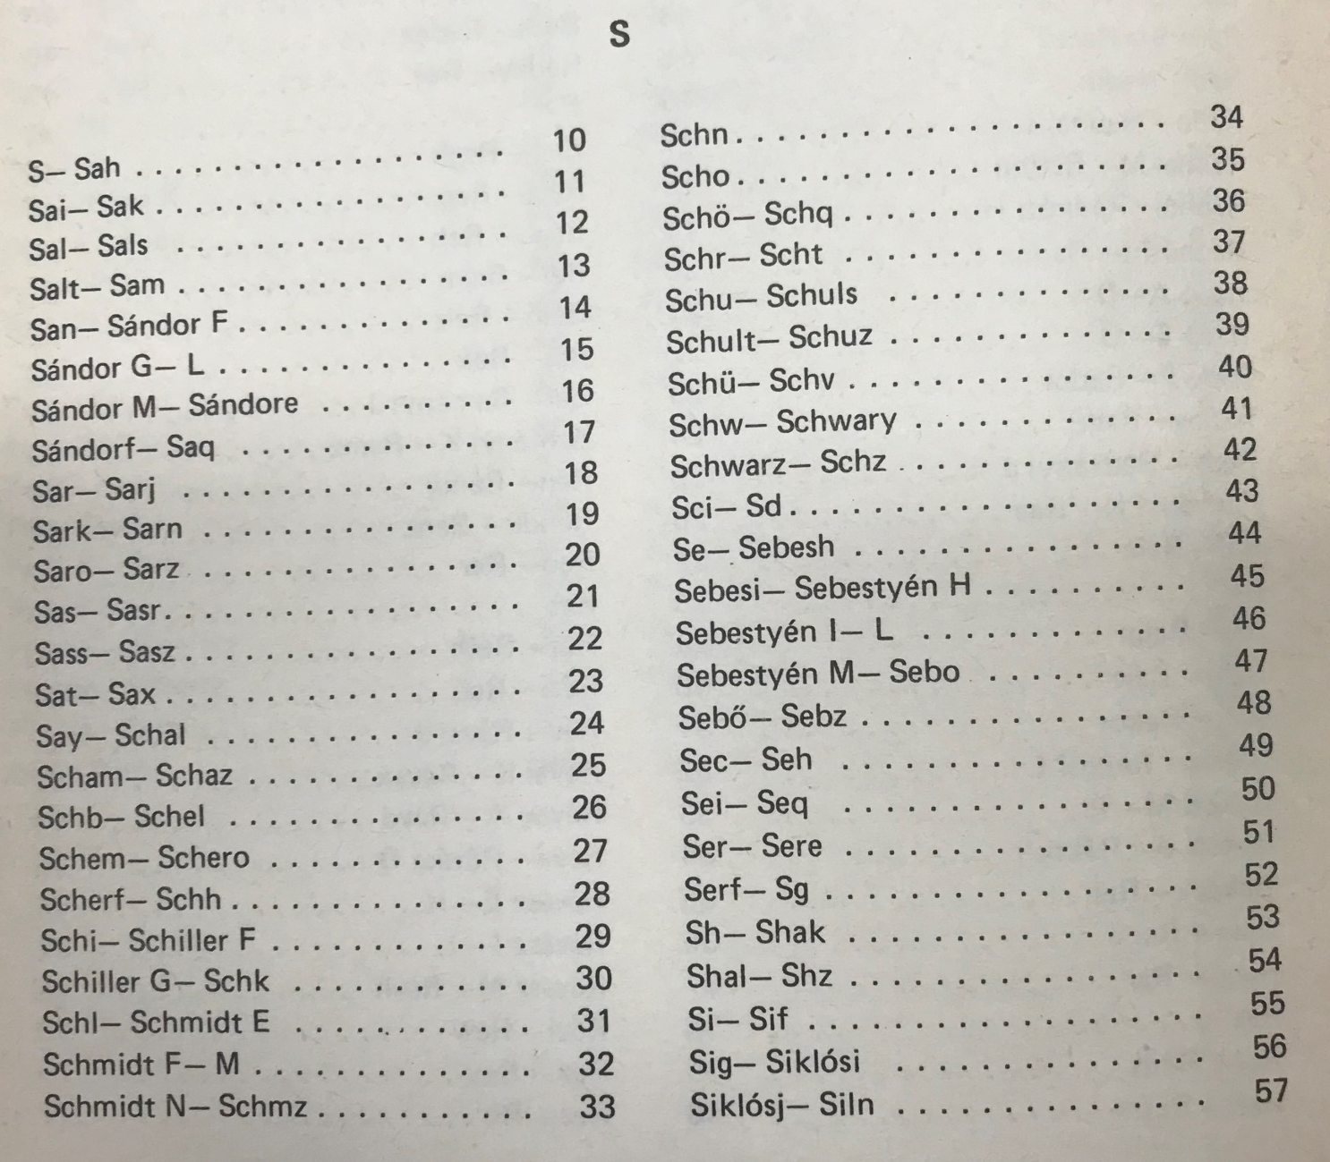
SÁNDOR Pál
S 16

Slide 11
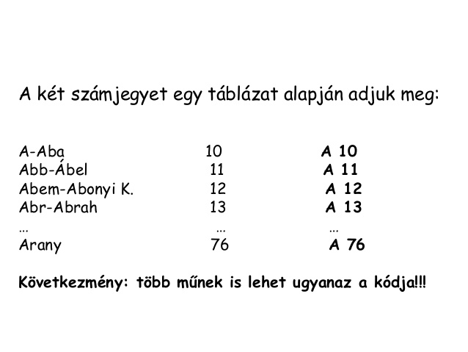

Slide 12
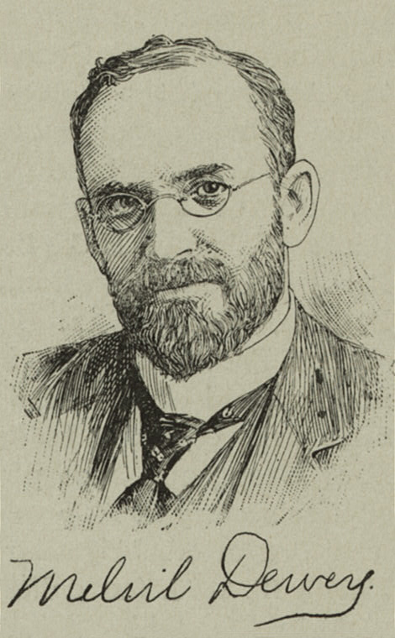
Melvil Dewey
(Melville Louis Kossuth Dewey)
1851 – 1931
amerikai könyvtáros
a könyvtári besorolásra szolgáló Dewey decimális rendszer megalkotója
téma szerint csoportosítja az ismeretközlő műveket
ETO főosztályok alapjait létrehozta
az angol nyelvi helyesírási reform szószólója volt
Kossuth Lajos 1851–52-ben amerikai körutat tett, ahol nagy népszerűséget szerzett magának és sok hívet a magyar ügynek. Ez tükröződik Dewey középső nevében is.

Slide 13
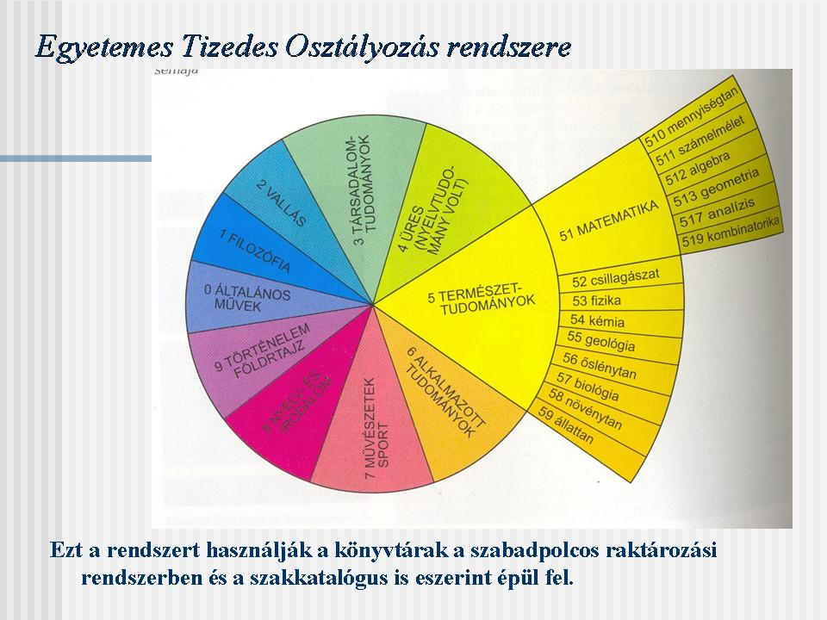

Slide 14
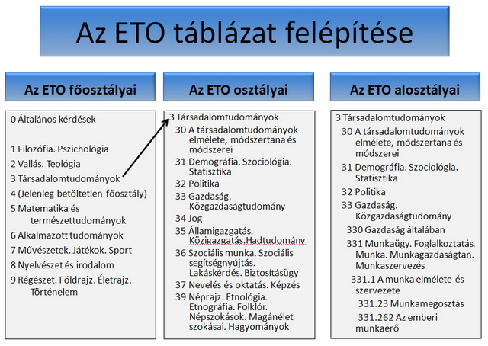

Slide 15
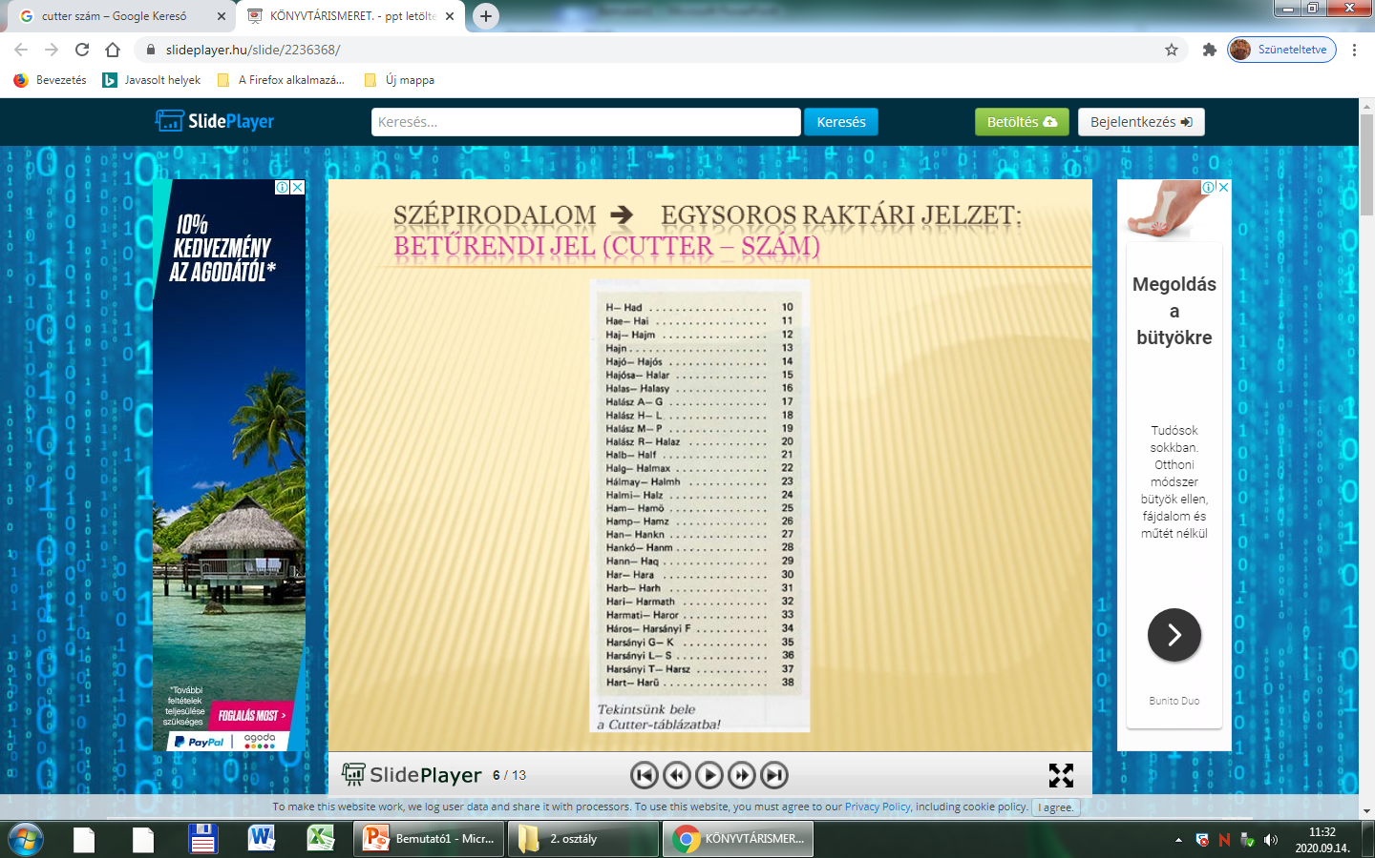
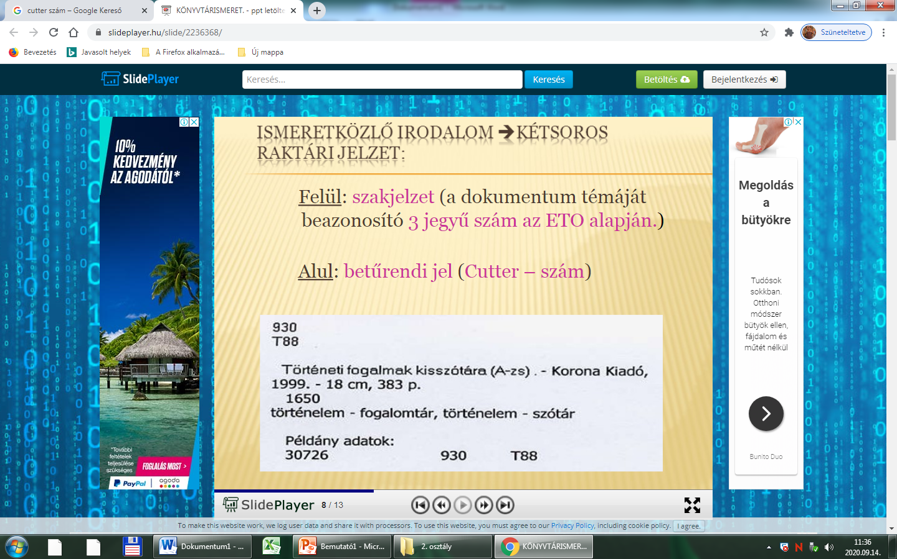

Slide 16
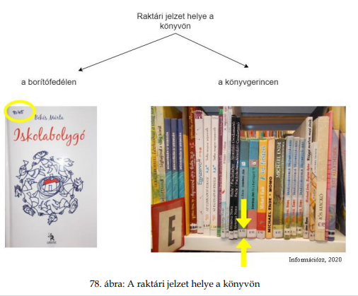

Slide 17
Könyvtári óra dátum
  1. A könyvtár funkciói:
  - tájékozódás - találkozási hely - kikapcsolódás
  - alkotás - tanulás
2. Őrjegy= a rend megőrzését segíti
3. könyvtári ábécé: 29 betű; csak rövid mgh; egyjegyű msh; kivétel: SZ
4. Raktári jelzet= egy olyan jel(sorozat), amely megmutatja a dokumentum pontos helyét a könyvtár rendjében.
5.
Benedek Elek B 48 ETO JELZET (háromjegyű szám)
Sándor Pál S 16 100 szakjelzet (filozófia)
Jules Verne V74 S 16 cutter- szám (Sándor Pál)
Forráskeresés= információforrást keresek pl. könyv, újság, internet
Információkeresés= konkrét információt, adatot, tényt keresek pl. könyvben

Slide 18
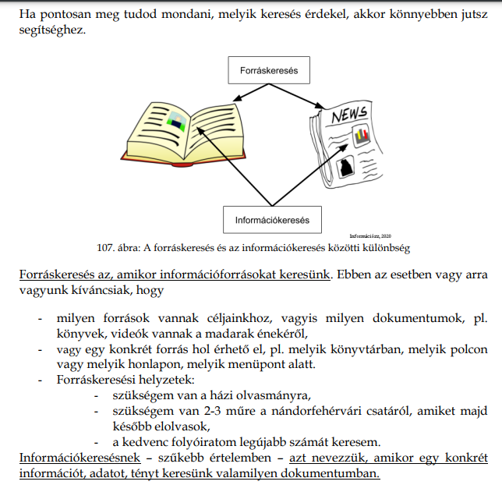
Forráskeresés Információkeresés

